Slide 1
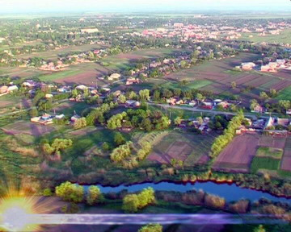
Проект: «Развитие сельских территорий средствами культуры через проведение брендовых мероприятий» на примере Песчанокопского района
Ростовской области
Творческая группа проекта:
методист МБУК РДК «Юбилейный», руководители сельских домов культуры Песчанокопского района
Руководитель проекта
К.В. Лунева

Slide 2
ПРОБЛЕМА
Отток населения (в том числе молодежи из сёл)
Низкий уровень занятости и социальной активности населения;
Традиционность и тривиальность предлагаемых туристических услуг
Нераскрученность культурно-туристического потенциала района

Slide 3

Общие сведения:
Песчанокопский район занимает выгодное географическое положение (граничит с Краснодарским и Ставропольским краями, республикой Калмыкией), имеет богатые этнокультурные традиции, народные промыслы – все это дает возможность развиваться туристической отрасли

Slide 4

Аудитория проекта
Предлагаемый проект рассчитан на достаточно широкую аудиторию, людей различных возрастных групп:
Местное населения и гости района;
Представители бизнес сообществ; - Профессиональные сообщества (творческая и обслуживающая сеть)
Столь широкая целевая аудитория дает возможность успешного вариативного развития проекта в перспективе.

Slide 5
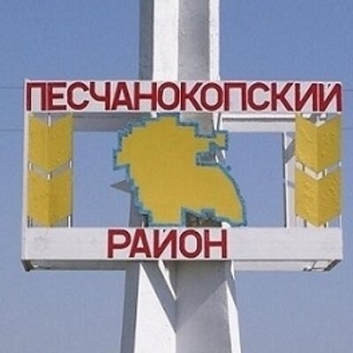
Цель проекта
Пропаганда уникальности территории муниципального образования «Песчанокопский район», формирование культурного бренда территории.

Slide 6
Задачи проекта:
Разработка культурно-познавательных маршрутов на территории Песчанокопского района
Организация и проведение 5 уникальных культурно-туристических мероприятий
Сохранение культурного наследия Песчанокопского района, создание интерактивных культурных и творческих пространств, проведение брендовых праздников сельских поселений, организация различных культурно-массовых мероприятий.
Поддержка инициатив, способствующих повышению туристического имиджа и инвестиционной привлекательности Песчанокопского района

Slide 7
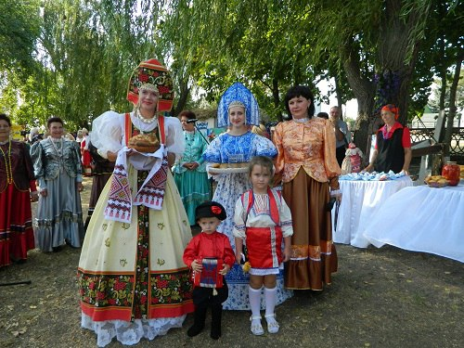
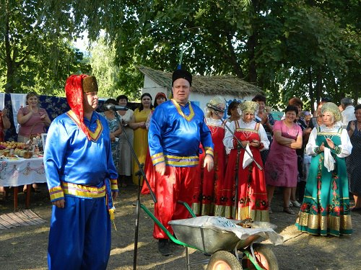
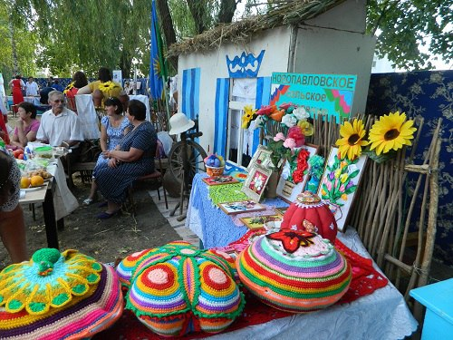
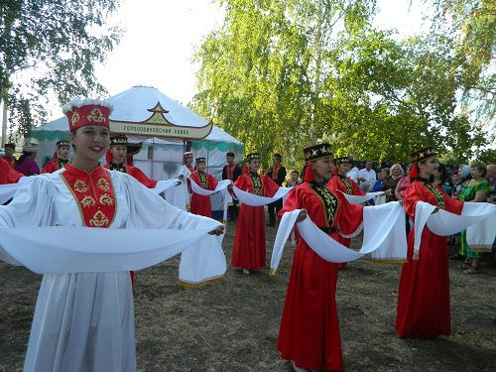
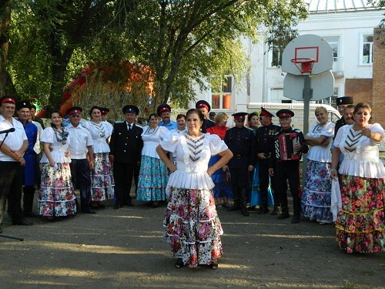
Брендовые мероприятия района
Межрегиональный фестиваль ТОСов в с. Летник

Slide 8
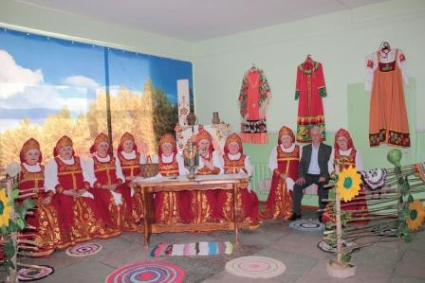
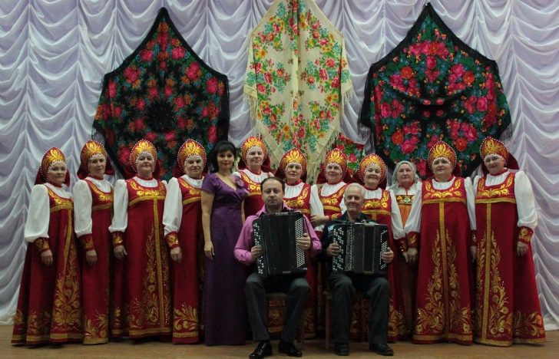
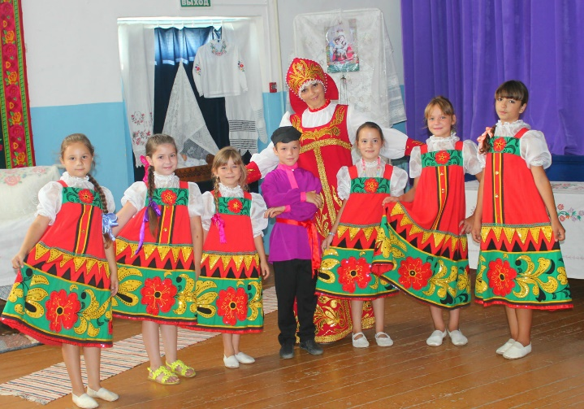
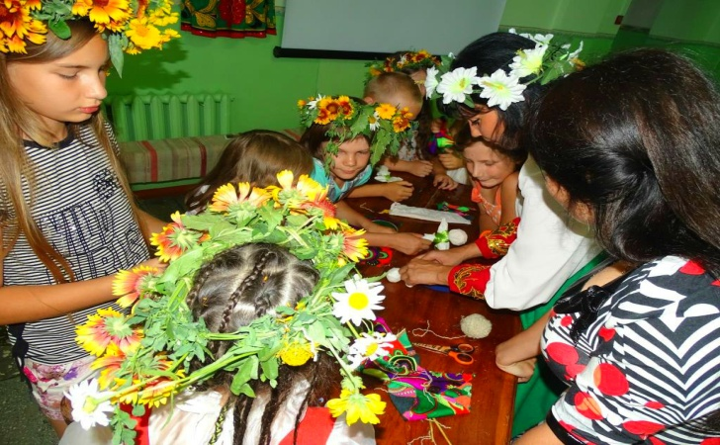
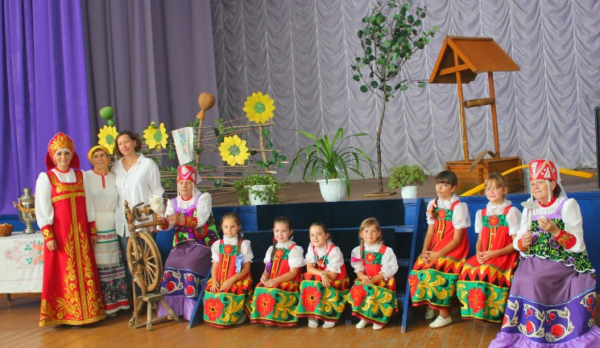
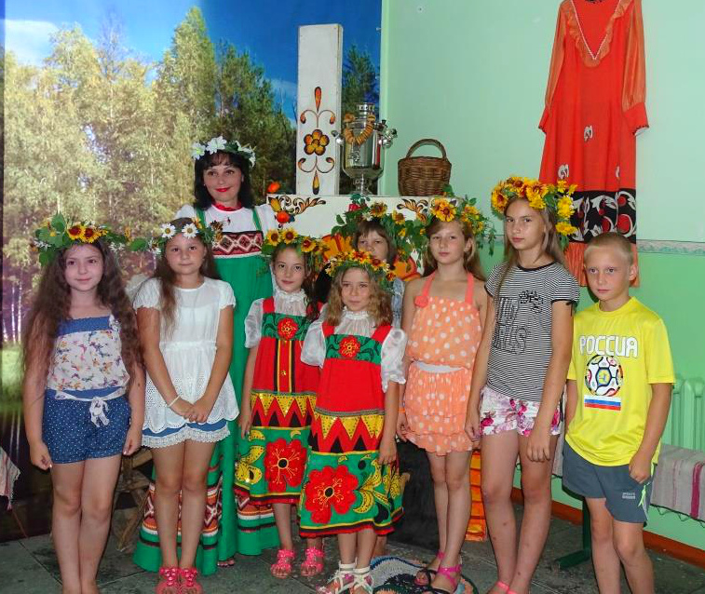
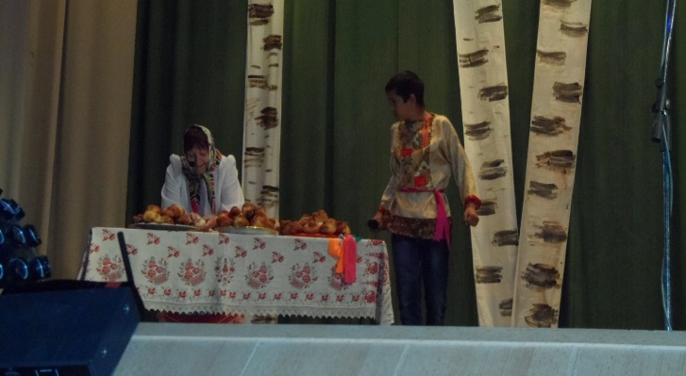
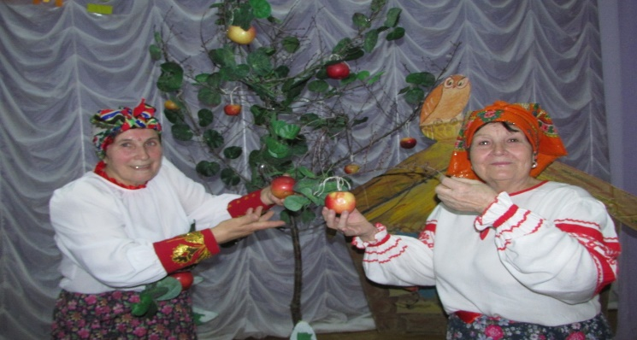
«Праздник круглый год» в п. Дальнее Поле

Slide 9
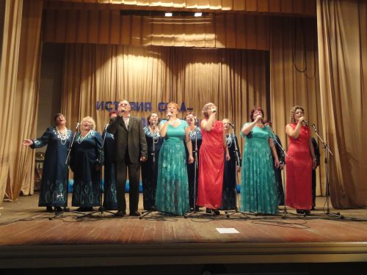
«История села - история района» с. Богородицкое

Slide 10
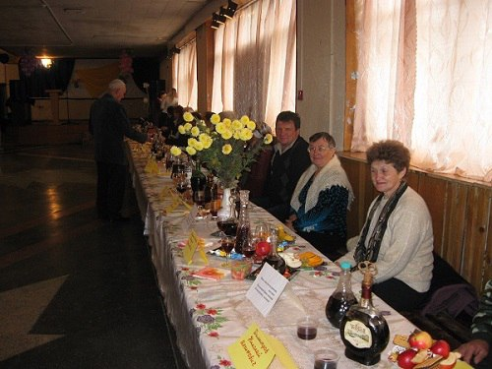
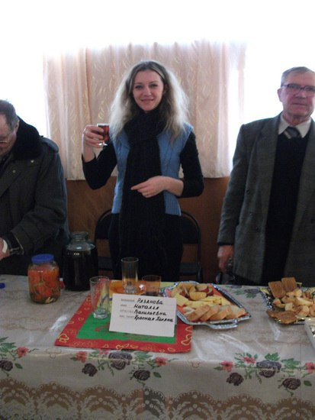
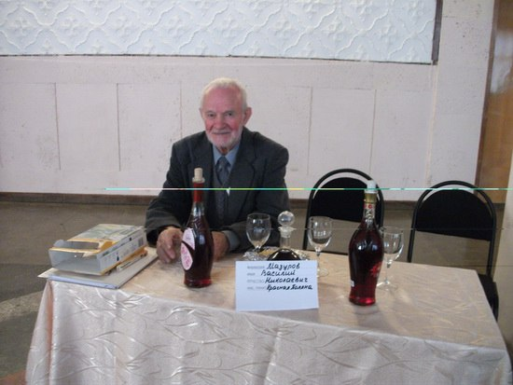
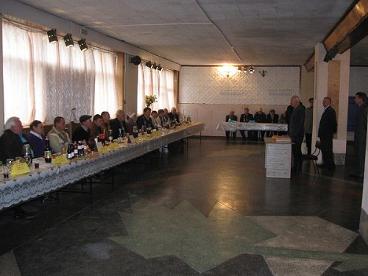
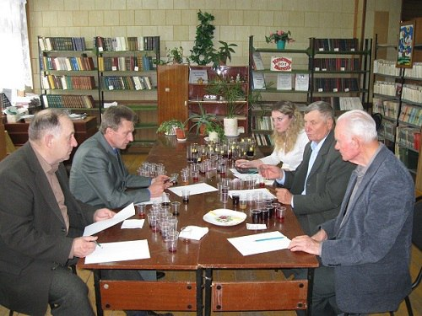
Праздник молодого вина в селе
Красная Поляна

Slide 11
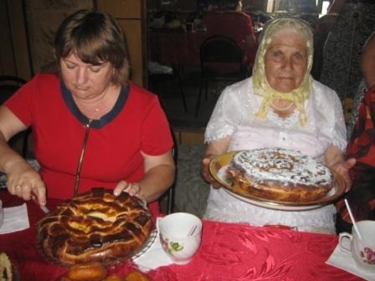
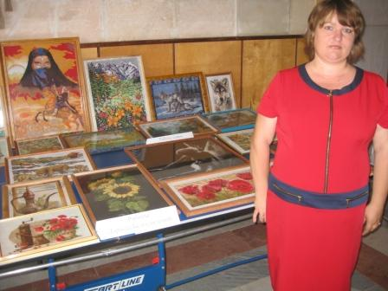
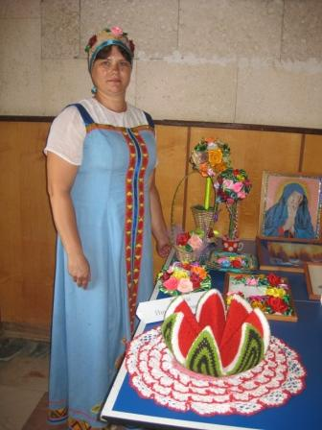
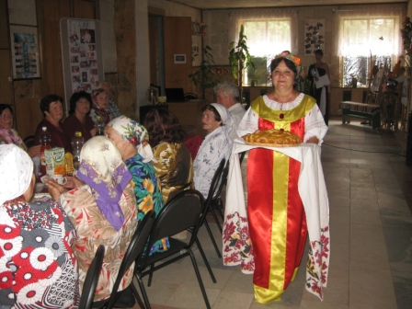
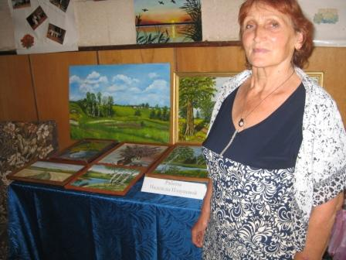
Праздник «Сдобное тесто» с. Поливянка

Slide 12
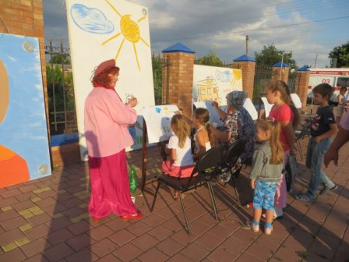
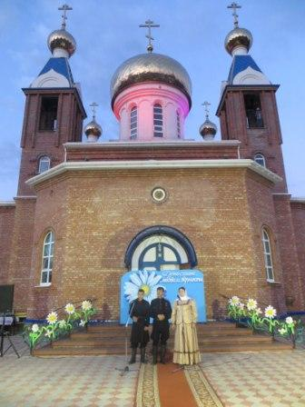
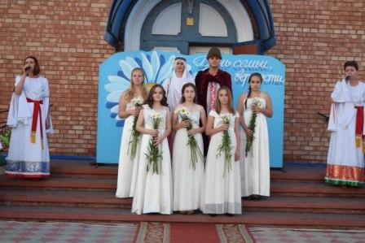
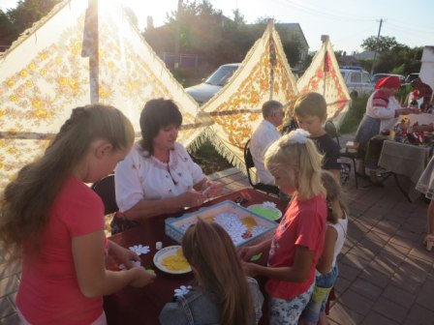
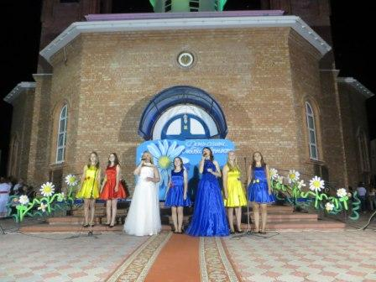
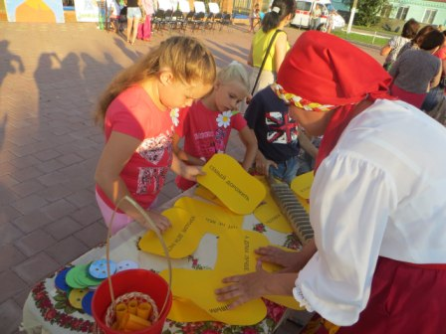
Межрегиональный праздник
"Под покровом Петра и Февронии", посвященный Дню семьи, любви и верности с. Песчанокопское.

Slide 13
Сроки реализации проекта
1 января 2016 по настоящее время
Целью проведения данных мероприятий является развитие сельского (событийного) туризма в Песчанокопском районе, повышение уровня и качества жизни населения и удовлетворению потребности населения в активном и полноценном отдыхе.

Slide 14
Результаты проекта
создан креативный рынок услуг в сфере культуры, повышающего конкурентную среду для деятельности учреждений культуры региона;
проведение мероприятий способствует сохранению и рациональному использованию русского культурно-исторического наследия;
созданы условия для раскрытия культурно-творческого потенциала жителей района;
улучшены показатели в сфере культуры, характеризующие расширение спектра услуг и повышение качества услуг в сфере культуры;
расширены возможности создания комплексных смежных услуг (вовлечение в проведение каждого праздника не менее 2 предпринимателей);
100% вовлечение в проведение праздников творческих коллективов района, мастеров ДПТ);
образовалась команда творчески мыслящих людей, готовых продолжить реализацию идей-проектов.

Slide 15

Перспектива проекта
В перспективе проекта разработка бренда муниципального образования
«Песчанокопский район» и линии сувенирной продукции. Усиление конкурентных позиций района на региональном и федеральном уровнях.

